Slide 1
Ναυτιλιακεσ γνωσεισ μηχανικων
ΣΤΟΙΧΕΙΑ ΝΑΥΤΙΛΙΑΣ

Slide 2
ΠΛΑΝΗΤΕΣ ΤΟΥ ΠΛΑΝΗΤΙΚΟΥ ΣΥΣΤΗΜΑΤΟΣ
Ήλιος
Ερμής
Αφροδίτη
Γη
Άρης
Δίας
Κρόνος
Ουρανός
Ποσειδώνας
Πλούτωνας

Slide 3
Η Γη σαν ουράνιο σώμα
Η τροχιά της γης γύρω από τον ήλιο είναι μία έλλειψη από δυσμάς προς ανατολάς, την μία εκ των εστιών της κατέχει ο ήλιος και η οποία ολοκληρώνεται σε 365 ημέρες.
Το σχήμα της γης είναι σφαιροειδές πεπλατυσμένο στους πόλους ή ελλειψοειδές εκ περιστροφής. Δηλαδή εξογκωμένο στον Ισημερινό και πεπιεσμένο στους πόλους.
Η γη περιστρέφεται γύρω από τον άξονα της, μία νοητή γραμμή που περνά από το κέντρο της και τέμνει την επιφάνεια της σε δύο σημεία που ονομάζονται γεωγραφικοί πόλοι. Ο πόλος της γης που βρίσκεται προς την πλευρά του πολικού αστέρα ονομάζεται βόρειος πόλος κι αυτός που βρίσκεται προς την πλευρά του αστερισμού του νότιου σταυρού, νότιος πόλος. Η περιστροφή αυτή γίνεται με κατεύθυνση από δυτικά προς ανατολικά (ορθή φορά) και ολοκληρώνεται σε 24 ώρες.

Slide 4
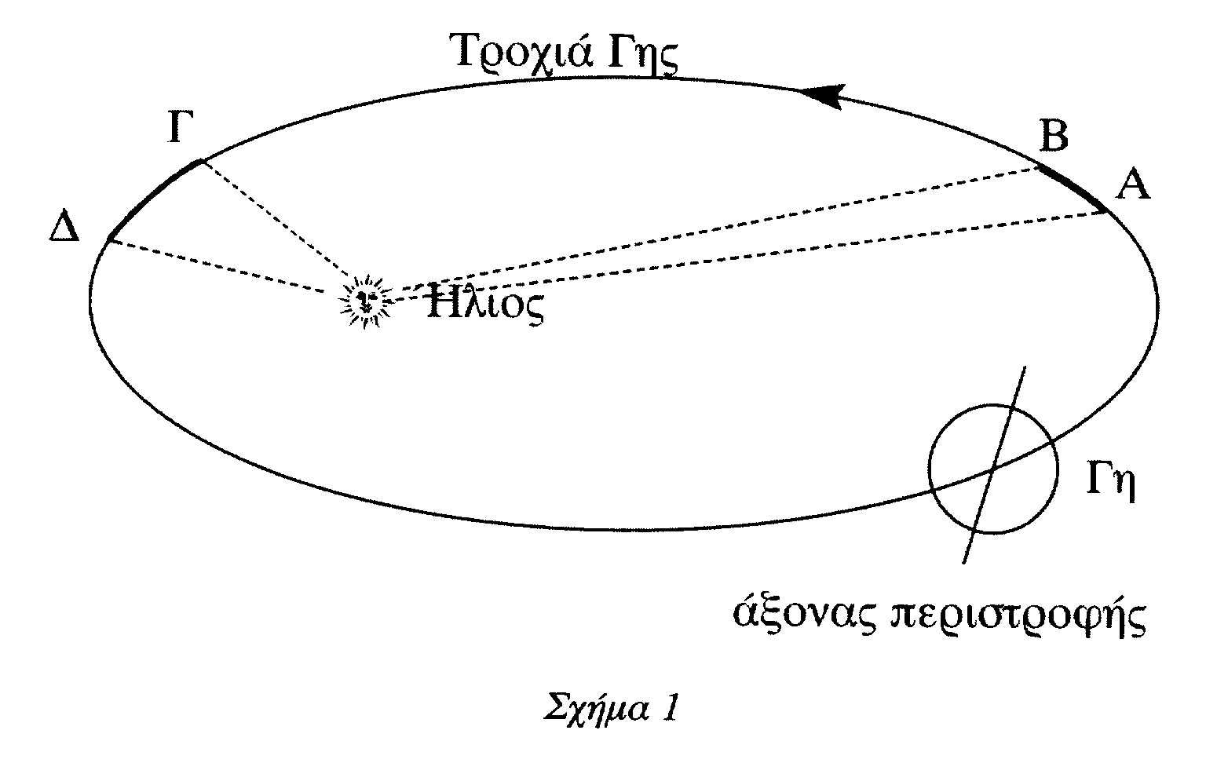
Ελλειπτική Τροχιά της γης

Slide 5
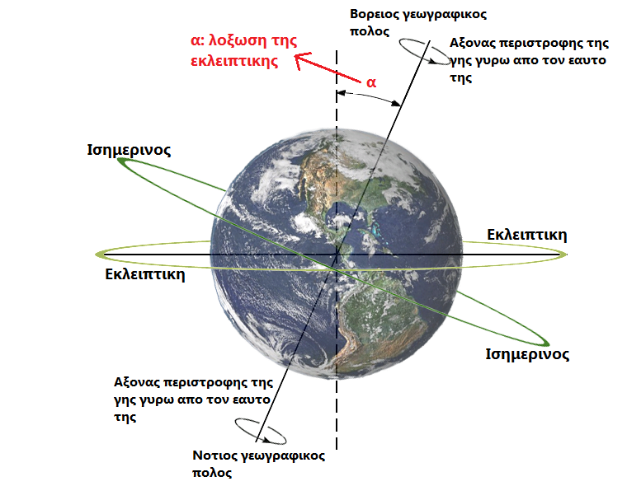
Περιστροφή της γης

Slide 6
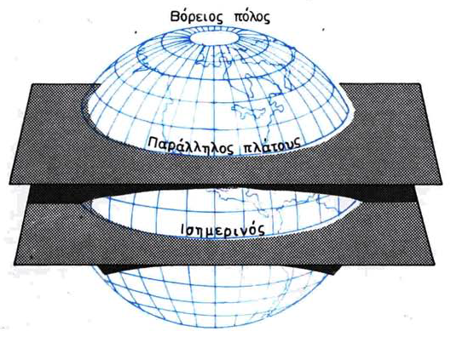
Ισημερινός και παράλληλοι πλάτους
Κάθε κύκλος που το επίπεδο του διέρχεται από το κέντρο της γης ονομάζεται μέγιστος κύκλος.
Ο μέγιστος κύκλος του οποίου το επίπεδο είναι κάθετο στον άξονα της γης καλείται ισημερινός και χωρίζει τη γη σε δύο ημισφαίρια αυτό που είναι προς τον βόρειο γεωγραφικό πόλο λέγεται βόρειο και αυτό που είναι προς τον νότιο γεωγραφικό πόλο, νότιο.
Οι κάθε κύκλος παράλληλος προς το επίπεδο του ισημερινού καλείται παράλληλος κύκλος ή παράλληλος πλάτους.

Slide 7
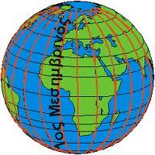
Μεσημβρινοί
Οι μέγιστοι κύκλοι που έχουν σαν διάμετρο τον άξονα της γης καλούνται μεσημβρινοί.
Ο πρώτος μεσημβρινός ή μεσημβρινός του Greenwich χωρίζει την γη σε δύο ημισφαίρια, το ανατολικό και το δυτικό.

Slide 8
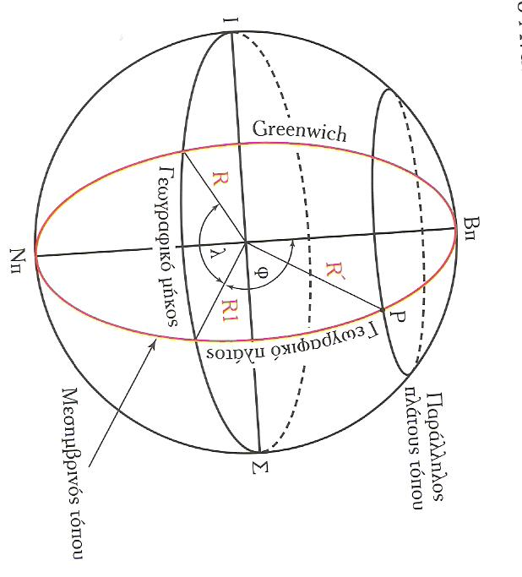
Γεωγραφικές συντεταγμένες και στίγμα πλοίου
Γεωγραφικό πλάτος (latitude) ονομάζεται η απόσταση ενός σημείου τόπου της γήινης επιφάνειας από τον ισημερινό και συμβολίζεται με το γράμμα φ. Το γεωγραφικό πλάτος χαρακτηρίζεται ως βόρειο ή νότιο ανάλογα με το ημισφαίριο που βρίσκεται το σημείο και μετριέται σε μοίρες 00-90^{ο} επάνω στον μεσημβρινό του σημείου.
Γεωγραφικό μήκος (longitude) καλείται η κυκλική απόσταση κάθε σημείου της επιφάνειας της γης από τον πρώτο μεσημβρινό και συμβολίζεται με το γράμμα λ. Το γεωγραφικό μήκος χαρακτηρίζεται ως ανατολικό ή δυτικό ανάλογα με το ημισφαίριο που βρίσκεται το σημείο και μετρείται σε μοίρες 000-180^{ο}.
Ως στίγμα καλείται η θέση του πλοίου και κάθε σημείου επάνω στην γη ή τον ναυτικό χάρτη. Το στίγμα προσδιορίζεται από την τομή των γεωγραφικών συντεταγμένων.

Slide 9
Μέτρηση αποστάσεων και ταχύτητας στην ναυτιλία.
Ναυτικό μίλι ονομάζεται το γραμμικό ανάπτυγμα τόξου του ενός πρώτου της μοίρας του μεσημβρινού της γης που υπολογίζεται σε μέσο γεωγραφικό πλάτος φ=45^{ο} Βόρειο ή Νότιο. Ισούται κατά προσέγγιση με 1.852,7 μέτρα και διαιρείται σε 10 στάδια (cables=185,27 μέτρα).
Ο κόμβος είναι μονάδα μέτρησης της ταχύτητας και ισούται με 1 ναυτικό μίλι ανά ώρα.
Knott=1ν.μ./h

Slide 10
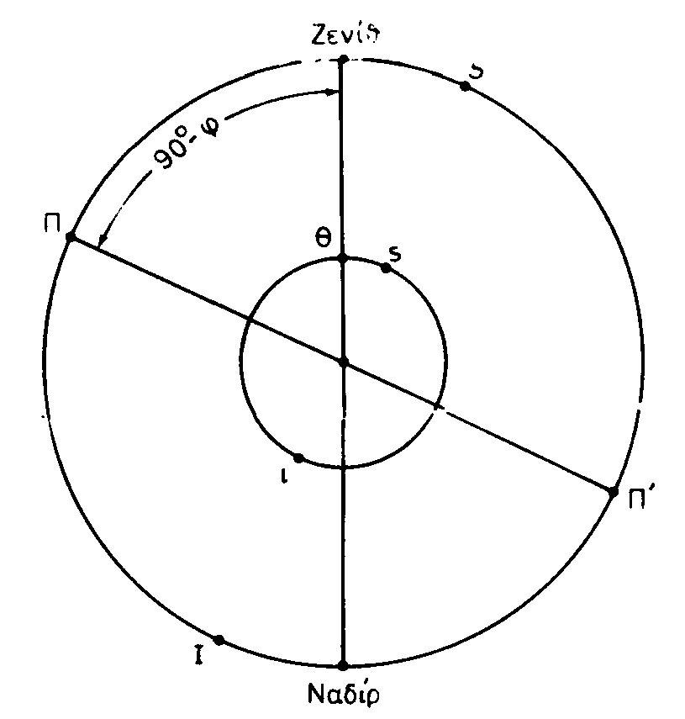
Σημεία του ορίζοντα
Ορίζοντας είναι η νοητή κυκλική γραμμή, όπου ο ουράνιος θόλος φαίνεται να αγγίζει τη γη. Κατά την αστρονομία, τη γεωγραφία και την ναυτιλία ο ορίζοντας χαρακτηρίζεται ως επίπεδο κάθετο στην κατακόρυφη γραμμή, δηλαδή στην γραμμή Ζενίθ-Ναδίρ του παρατηρητή.

Slide 11
Τύποι οριζόντων
Νοητός ή φαινόμενος ορίζοντας ονομάζεται το κάθετο επίπεδο στην κατακόρυφη γραμμή του παρατηρητή που διέρχεται από τα μάτια του.
Αισθητός ορίζοντας χαρακτηρίζεται το εφαπτόμενο επίπεδο της σφαιρικής επιφάνειας της γης στο στίγμα του παρατηρητή.
Ορατός ή γεωμετρικός ορίζοντας είναι ο κύκλος στην επιφάνεια της θάλασσας που σχηματίζεται από τις εφαπτόμενες οπτικές ακτίνες στο σημείο της γης που βρίσκεται ο παρατηρητής.
Αληθής, μαθηματικός ή ουράνιος ορίζοντας χαρακτηρίζεται το κάθετο επίπεδο προς την κατακόρυφο του παρατηρητή που διέρχεται από το κέντρο της γης και εκτεινόμενο τέμνει την ουράνια σφαίρα σε νοητή περιφέρεια κύκλου και την χωρίζει σε δύο ημισφαίρια, στο ορατό που περιέχει το ζενίθ του τόπου και το αόρατο που περιέχει το ναδίρ.

Slide 12
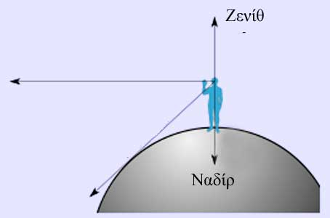
Ορατός ή γεωμετρικός ορίζοντας

Slide 13
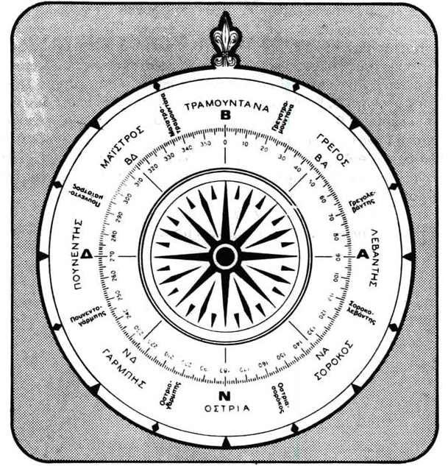
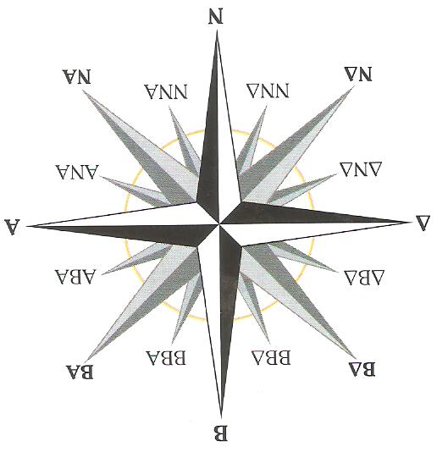
Χαρακτηρισμός ανέμων

Slide 14
Κατευθύνσεις επάνω στην γη
Αληθής βορράς είναι η κατεύθυνση του βόρειου πόλου της γης, την οποία για κάθε τόπο δείχνει ο μεσημβρινός του τόπου και συμβολίζεται με Β_{λ}.
Μαγνητικός βορράς είναι η κατεύθυνση την οποία δείχνει η μαγνητική βελόνη της πυξίδας, όταν αυτή επηρεάζεται μόνο από το γήινο μαγνητικό πεδίο, δηλαδή όταν βρίσκεται στην ξηρά ή επάνω σε ξύλινο πλοίο και συμβολίζεται ως Βμ.
Βορράς πυξίδας είναι η κατεύθυνση που δείχνει η μαγνητική βελόνη επηρεαζόμενη από το γήινο μαγνητικό πεδίο και από το πεδίο μαγνητισμού του σιδήρου του πλοίου στο οποίο βρίσκεται και συμβολίζεται ως Βπ.

Slide 15
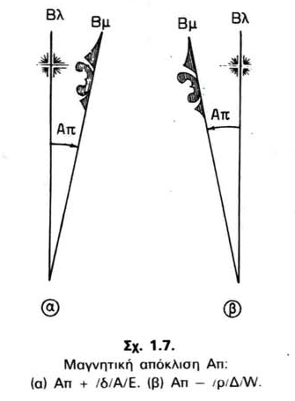
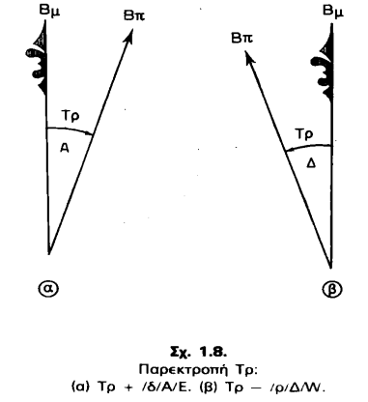
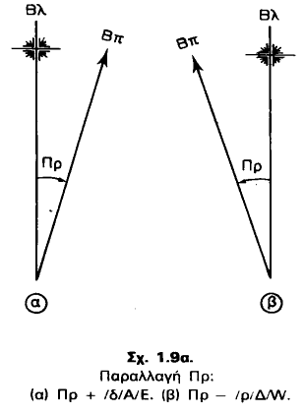
Σφάλματα πυξίδας
Καθώς η γη αποτελεί έναν τεράστιο φυσικό μαγνήτη, η διαφορετική θέση των μαγνητικών πόλων με τους γεωγραφικούς προκαλεί διαφορά ανάμεσα στον μαγνητικό και τον αληθή βορρά. Η διαφορά αυτή εκφράζεται με τον σχηματισμό γωνίας, η οποία καλείται απόκλιση (variation) και συμβολίζεται με Απ. Η απόκλιση χαρακτηρίζεται ως ανατολική (δεξιά+) ή ως δυτική (αριστερή-) όταν ο μαγνητικός βορράς βρίσκεται ανατολικότερα ή δυτικότερα του αληθούς βορρά αντίστοιχα.
Παρεκτροπή ονομάζεται η γωνία που σχηματίζει ο μαγνητικός βορράς με το βορρά πυξίδας και συμβολίζεται ως Τρ. Η παρεκτροπή χαρακτηρίζεται ως χαρακτηρίζεται ως ανατολική (δεξιά+) ή ως δυτική (αριστερή-) ανάλογα όταν ο βορράς πυξίδας βρίσκεται ανατολικότερα ή δυτικότερα του μαγνητικού βορρά.
Παραλλαγή καλείται η γωνία που σχηματίζει ο αληθής βορράς με τον βορρά πυξίδας και συμβολίζεται ως Πρ. Η παραλλαγή χαρακτηρίζεται ως ανατολική (δεξιά+) ή δυτική (αριστερή-) ανάλογα με το αν βορράς πυξίδας βρίσκεται δεξιότερα ή αριστερότερα του αληθούς βορρά.

Slide 16
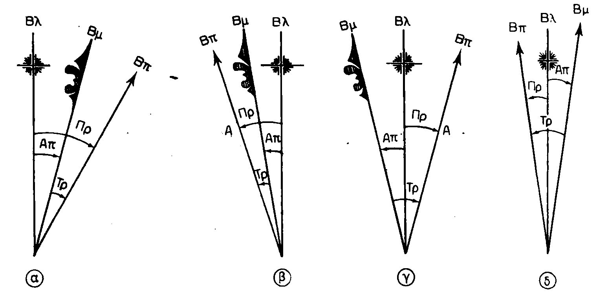
Σχέσεις μεταξύ τους
Η παραλλαγή είναι το αλγεβρικό άθροισμα της αποκλίσεως και της παρεκτροπής της πυξίδας.
Παραλλαγή = Απόκλιση + Παρεκτροπή
Πρ = (+-) Απ + (+-) Τρ
+ανατολική - δυτική

Slide 17
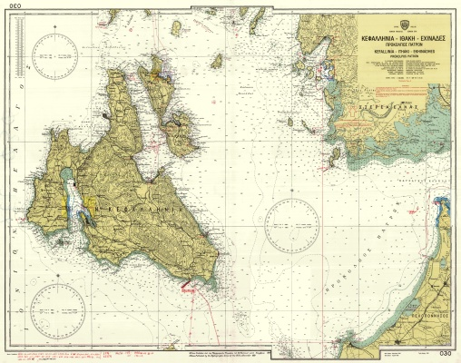
Ναυτικός χάρτης

Slide 18
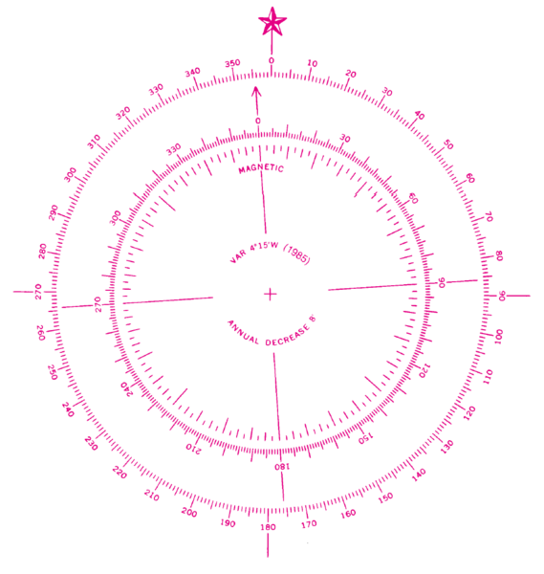
Ανεμολόγιο ναυτικού χάρτη
Απόκλιση = 4^{ο} 15΄ Δ (1985)
Annual decrease 8΄

Slide 19
Υπολογισμός σύγχρονης αποκλίσεως
Δίδεται για το έτος 1990, Απ₍₁₉₉₀₎ = 2^{ο} 30΄ Δ αυξανόμενη 10΄ετησίως και ζητείται να βρεθεί η Απ_{(2010).}
1. Υπολογισμός της διαφοράς ετών
Διαφορά ετών = 2010-1990=20 έτη
2. Υπολογίζω την μεταβολή της Απ
Μετ. Απ = Ετήσια μεταβολή *διαφορά ετών = 10΄ * 20 =200΄
3. Μετατρέπω την Μετ Απ σε μοίρες
Μετ. Απ _{(μοίρες)} = 200΄/60΄= 3^{ο} 20΄
4. Υπολογίζω την σύγχρονη απόκλιση.
Απ₍₂₀₁₀₎= Απ₍₁₉₉₀₎ + Μετ. Απ _{(μοίρες)} = 2^{ο} 30΄ Δ + 3^{ο} 20΄= 5^{ο} 50΄ Δ

Slide 20
Παράδειγμα 2^{ο}
Υπολογίστε την σύγχρονη απόκλιση από το ανεμολόγιο του χάρτη. Aπ=4^{ο} 15΄ Δ το 1985 και ελατούμενη 8΄ ετησίως.
1. Υπολογισμός της διαφοράς ετών
Διαφορά ετών = 2013-1985=28 έτη
2. Υπολογίζω την μεταβολή της Απ
Μετ. Απ = Ετήσια μεταβολή *διαφορά ετών = 8΄ * 28 =224΄
3. Μετατρέπω την Μετ Απ σε μοίρες
Μετ. Απ _{(μοίρες)} = 224΄/60΄= 3^{ο} 44΄
4. Υπολογίζω την σύγχρονη απόκλιση.
Απ₍₂₀₁₃₎= Απ₍₁₉₈₅₎ - Μετ. Απ _{(μοίρες)} = 4^{ο} 15΄ Δ - 3^{ο} 44΄=
= 3^{ο} 75΄ Δ – 3^{ο} 44΄ = 0^{ο} 31΄ Δ

Slide 21
Υπολογισμός παραλλαγής (σφάλμα πυξίδας)
Έστω Απ(2010) = 5^{ο} 00΄Α και Τρ=3^{ο} 00΄Δ . Πόση είναι η Πρ;
Πρ = (+-)Απ + (+-)Τρ= (+5^{ο} 00΄) + (-3^{ο} 00΄)=
= 5^{ο} 00΄ - 3^{ο} 00΄= +2^{ο} 00΄ = 2^{ο} 00΄Α

Slide 22
Πορεία πλοίου ή πλεύση
Πορεία πλοίου ονομάζεται η γωνία που σχηματίζει η κατεύθυνση του βορρά με την γραμμή της πλώρης του πλοίου και συμβολίζεται με Ζ.
Ανάλογα με τον βορρά που χρησιμοποιούμε ως αρχή, η πορεία διακρίνεται σε:
1. Αληθή πορεία Ζ_{λ}
2. Μαγνητική πορεία Ζ_{μ}
3. Πορεία πυξίδας Ζ_{π}

Slide 23
Σχετική διόπτευση
Σχετική διόπτευση χαρακτηρίζεται η γωνία που σχηματίζεται από την κατεύθυνση της πλώρης του πλοίου και της νοητής γραμμής παρατηρητή – αντικειμένου.

Slide 24
Διοπτεύσεις
Απόλυτη διόπτευση καλείται η γωνία που σχηματίζεται από την κατεύθυνση του βορρά στο σημείο του παρατηρητή και την νοητή γραμμή παρατηρητή αντικειμένου. Συμβολίζεται με Αζ
Ανάλογα με τον βορρά που χρησιμοποιούμε διακρίνεται σε:
Αληθή απόλυτη διόπτευση Αζ_{λ}.
Μαγνητική απόλυτη διόπτευση Αζ_{μ}.
Απόλυτη διόπτευση πυξίδας Αζ_{π}.

Slide 25
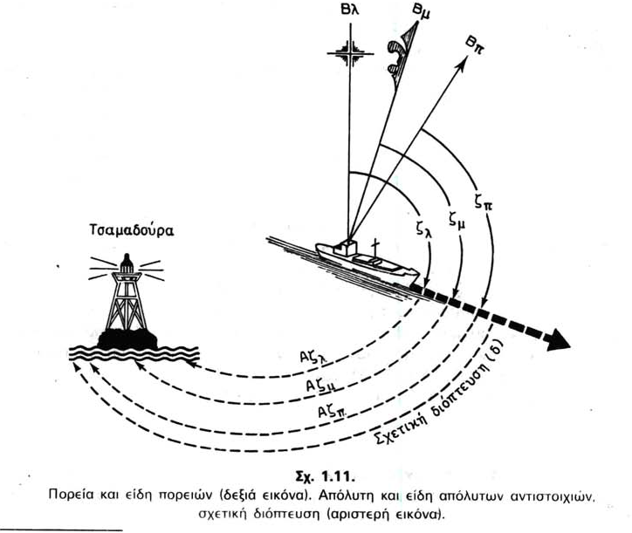
Διάκριση πορειών και διοπτεύσεων
Πορείες
Ζ_{λ} – Ζ_{μ} = Απ
Ζ_{μ} – Ζ_{π} = Τρ
Ζ_{λ} – Ζ_{π} = Πρ
Διοπτεύσεις
Αζ_{λ} – Αζ_{μ} = Απ
Αζ_{μ} – Αζ_{π} = Τρ
Αζ_{λ} – Αζ_{π} = Πρ
Πρ
Απ
Τρ

Slide 26
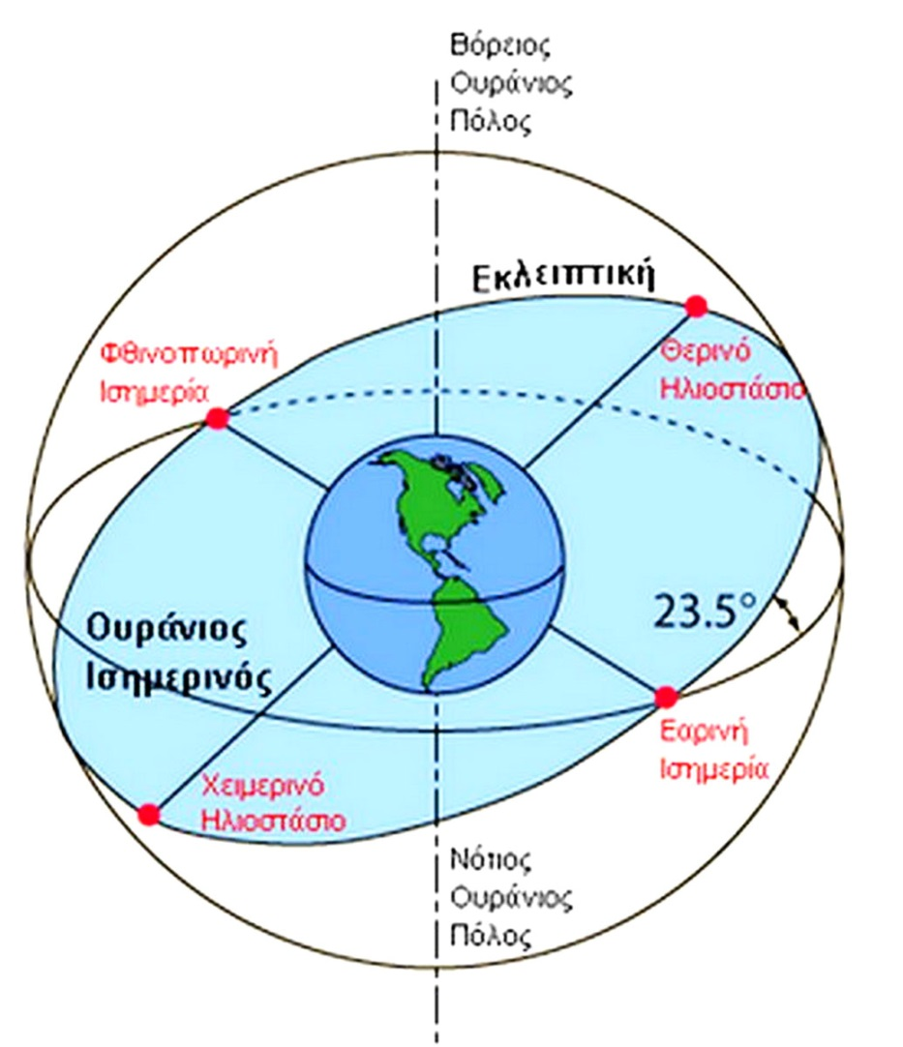
Ουράνια σφαίρα

Slide 27
Εκκλειπτική

Slide 28
H έννοια του χρόνου
Ηλιακός χρόνος είναι ο χρόνος που υπολογίζεται βάση της κίνησης του ήλιου.
Τοπικός χρόνος (local time-LT) είναι ο χρόνος που μετριέται με αρχή τόπο ορισμένου μήκους.
Χρόνος Greenwich είναι ο χρόνος που μετριέται με αρχή τον μεσημβρινό του Greenwich.

Slide 29
Μέσος Ήλιος
Είναι ένας υποθετικός ήλιος που διαφέρει από τον αληθή ήλιο κατά 180 μοίρες και κινείται στον ουράνιο ισημερινό.

Slide 30
Μέσος χρόνος
Μέσος χρόνος είναι ο χρόνος που βασίζεται στην κίνηση του μέσου ηλίου.
Εάν ο μέσος χρόνος αναφέρεται στον μεσημβρινό τόπου καλείται μέσος τοπικός χρόνος τόπου (LMT).
Εάν ο μέσος χρόνος αναφέρεται στον μεσημβρινό του Greenwich καλείται μέσος χρόνος Greewinch (GMT) ή μέσος πολιτικός χρόνος Greenwich.

Slide 31
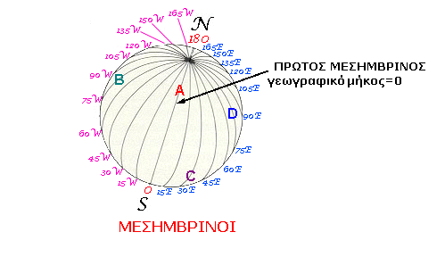
Άτρακτοι γης

Slide 32
Ώρα ζώνης (zone time)
Ώρα ζώνης είναι η ώρα που έχει κάθε άτρακτος της γης και υπολογίζεται από τον μέσο μεσημβρινό της ατράκτου. Δηλαδή είναι ο μέσος τοπικός χρόνος (LMT) του μέσου μεσημβρινού.
Χαρακτηριστικό ζώνης (zone description) είναι η διαφορά των ωρών της ώρας ζώνης από την ώρα Greenwich.
Ζ_{D} = λ + 7,5^{ο} Z_{T} = GMT +- Ζ_{D} ^{(+A,-Δ)}
15

Slide 33
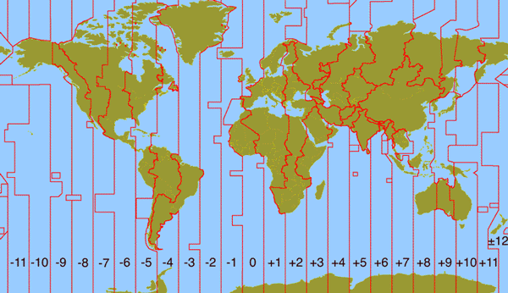
Συμβατική ώρα

Slide 34
Παλίρροια
Παλίρροια καλείται το φυσικό φαινόμενο της περιοδικής ανύψωσης και πτώσης της στάθμης της θάλασσας σαν αποτέλεσμα της επίδρασης της έλξης της γης από τον ήλιο και την σελήνη.
Πλήμμη είναι η ανώτερη στάθμη της επιφάνειας της θάλασσας.
Ρηχία είναι η κατώτερη στάθμη της επιφάνειας της θάλασσας.
Στάθμη χάρτη είναι η κατώτερη ρηχία που παρατηρήθηκε τοπικά και από αυτή μετριούνται τα βυθίσματα.
Παλιρροϊκό ρεύμα είναι το θαλάσσιο ρεύμα που παρατηρείται στις ακτές ως συνέπεια του φαινόμενου της παλίρροιας.

